Slide 1
Quo Vadis, Künstliche Intelligenz?
Keynote, 3. Frankfurter Entscheider-Konferenz

Slide 2
Agenda
Beruflicher Hintergrund
Kurze Einführung in die KI
KI in Life Sciences
KI braucht Startups
KI braucht Entscheider
Diskussion
2

Slide 3
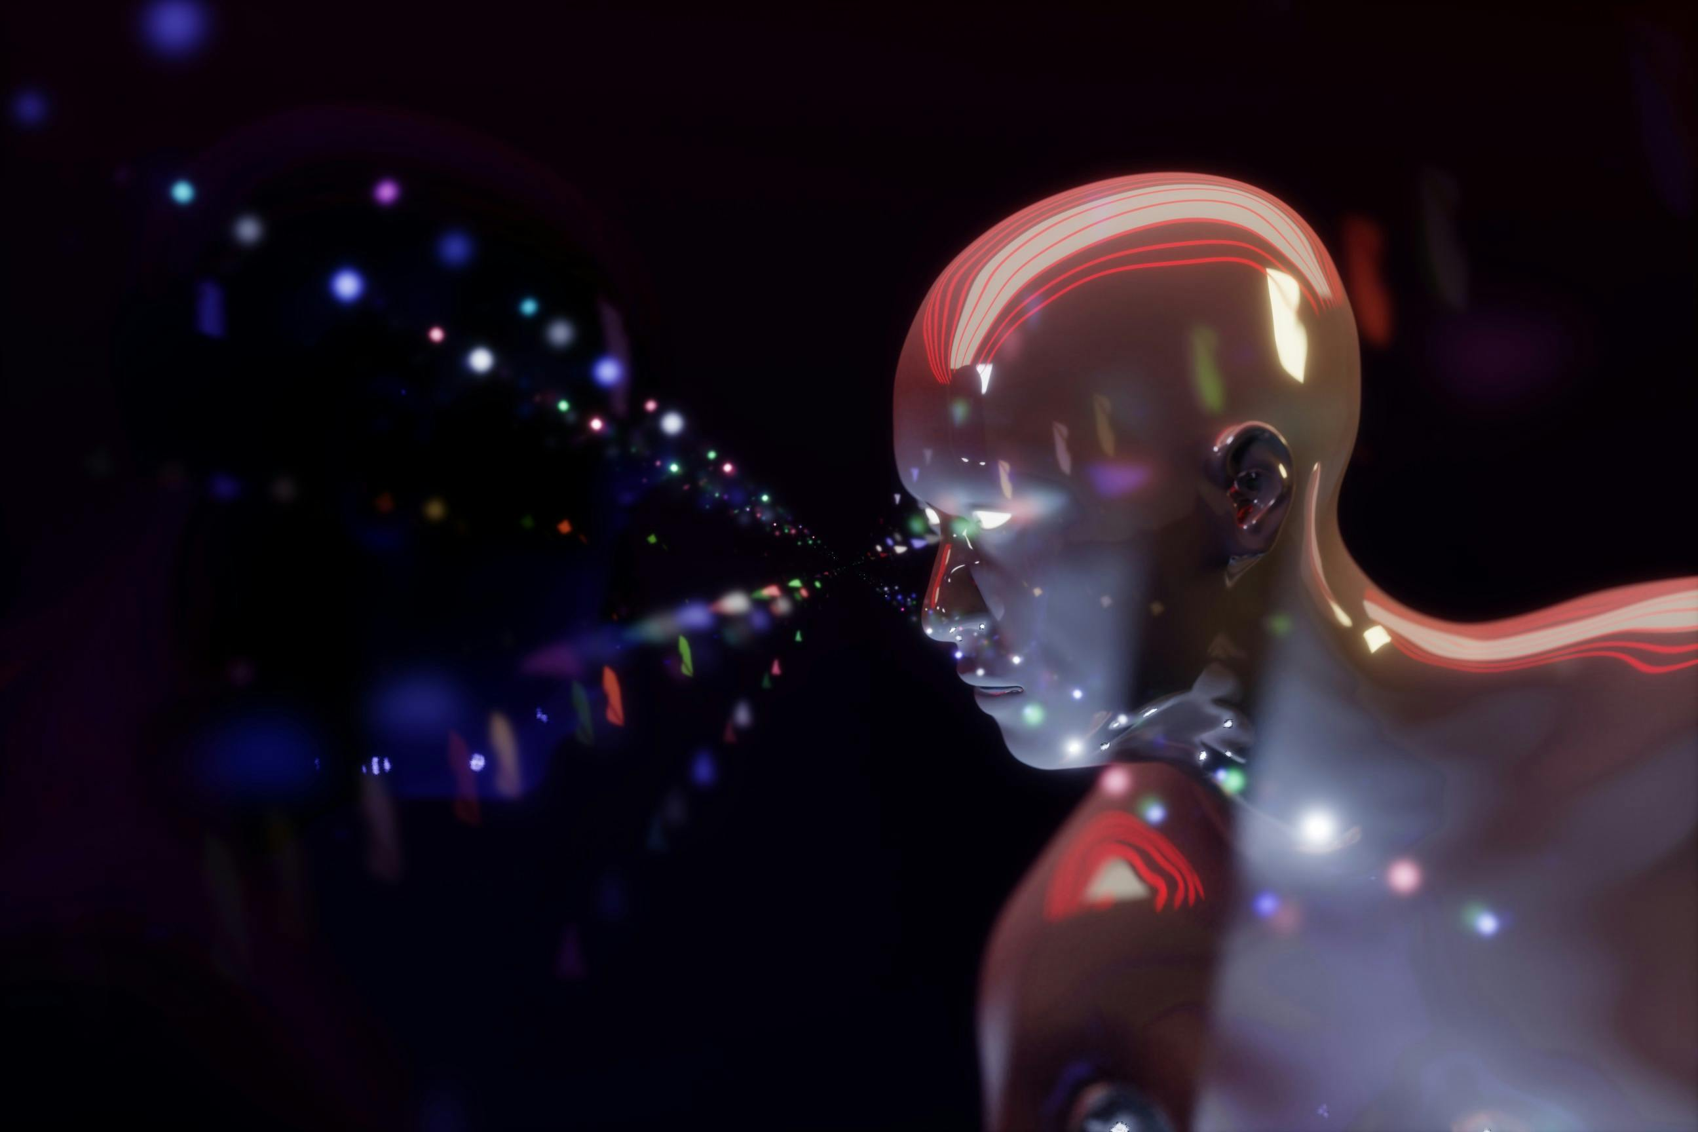
Eine Anmerkung vorweg…..
Wir werden heute keine Entscheidungen zur KI treffen.
Wahrscheinlich gehen Sie mit mehr Fragen als Antworten aus dieser Konferenz.
Aber der Diskurs ist wichtig, damit wir entscheidungsfähig bleiben.
Gehen Sie mit Mut und Zuversicht in die Diskussion mit Ihrem Umfeld, zeigen Sie Emotionen und seien Sie begeistert – das unterscheidet uns von der KI !
3

Slide 4
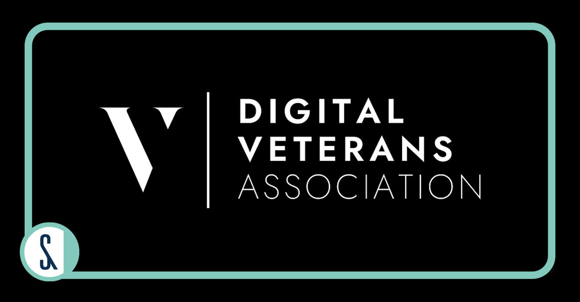
Beruflicher Hintergrund
Internationale Konzern-Karriere
Life Sciences
Technologie
Daten, Digital & KI
Transformationen
Geschäftsmodelle / M&A
Führung & Wandel
1998 - 2023
Portfolio Karriere
Advisory & Board
(Gesundheits-) Daten & KI
CIO / CDO
Business School
Next Gen Führung
Freiwilligenarbeit
CDIO
Non-Exec Board Member
Lead Data & AI
Since 2023
Executive in Residence
Customer Advisory Board
Advisory Board
Center for Child Health Analytics
Industry Advisor
CxO Academy
Founder & Co-Host
Board Member

Slide 5
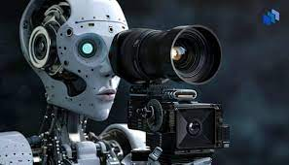
Filmabend: eine Zeitreise
1995 Wir gehen ins Kino
2005 Wir leihen eine DVD
2015 Wir streamen über Netflix
2025 Wir fragen GenAI “text to video” (zb. OpenAI Sora), uns eine Tatort-Folge zu generieren, mit Udo Lindenberg in der Hauptrolle
2035 Wir teilen unsere Gedanken mit unserem person- lichen AI Roboter, der unseren Film auf unsere Gemütslage zuschneidet
5

Slide 6
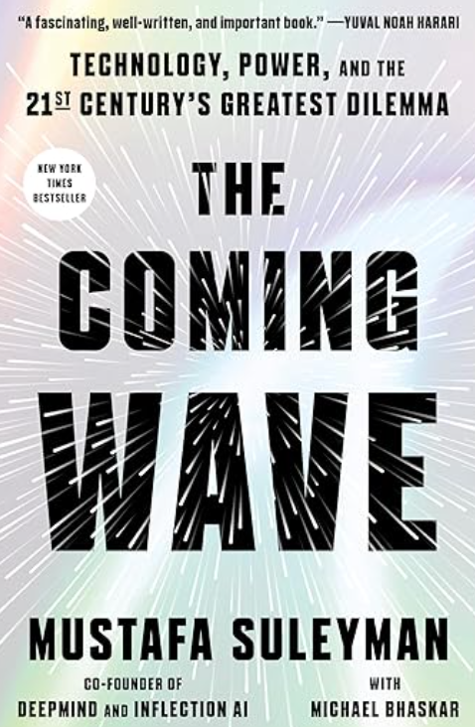
Technologieschübe kommen in Wellen
Input für diese KI Welle:
Transformer-Modelle und Deep Learning
Hohe Rechen- und Prozessorleistung
Grosse Menge digitaler Daten
Open Source Bewegung
Nächste Technologie-Wellen:
Autonome Agenten
Multi-modale KI Systeme (Text, Bild, Audio, Video
Spezialisierte, kleine KI Systeme
Quantencomputer für extrem hohe Rechen-leistung
Synthetische Biologie
Industrielle Revolution: Mechanisierung der Produktion (durch Maschinen und Elektrizität)
Digitale Revolution:
Globale Form der Vernetzung (durch Computer und Internet)
KI Revolution:
Neuronale Netze, die mensch-
liche Intelligenz übertreffen
Diese Welle verläuft schneller als frühere Revolutionen und Technologien wie KI könnten autonom agieren, wodurch menschliche Kontrolle erforderlich sein wird.
6

Slide 7
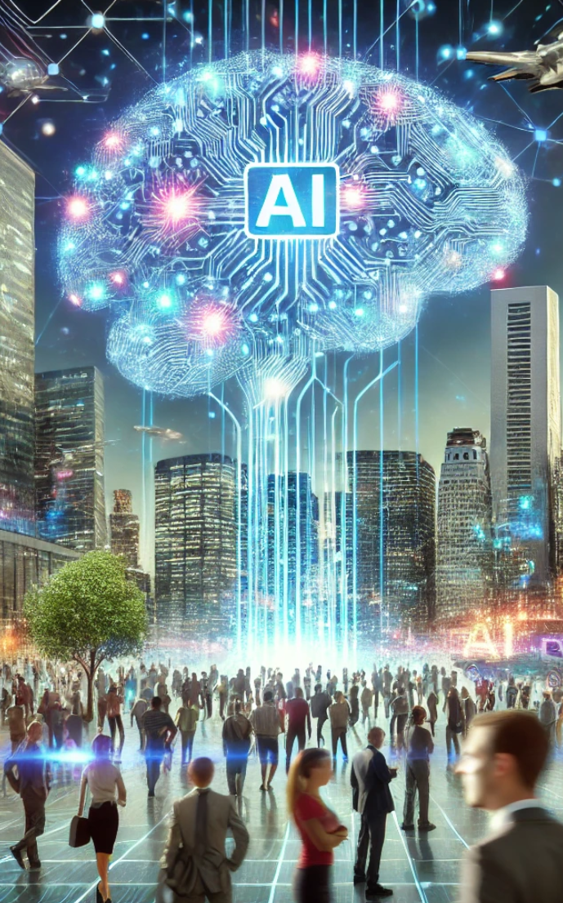
Künstliche Intelligenz: Hype oder nicht?
Hype
NVIDIA Boom: NVIDIA profitiert stark von der Nachfrage nach Generative AI-ready GPUs, der Aktienkurs verfünffacht sich in kurzer Zeit (2,9 Billionen Dollar Bewertung), die Umsätze haben sich seit Ende 2022 verdreifacht.
ChatGPT Erfolg: ChatGPT von OpenAI erreichte in nur zwei Monaten 100 Millionen Nutzer (im Vergleich: TikTok brauchte 9 Monate, Instagram 2,5 Jahre).
OpenAI Bewertung: OpenAI wird auf 86 Milliarden Dollar geschätzt, Sam Altman wird als der "neue Steve Jobs" bezeichnet.
Wirtschaftliches Potenzial: Goldman Sachs schätzt, dass Generative AI 25 % aller Arbeit automatisieren wird, die Produktivität in den USA um 9 % erhöht und das BIP-Wachstum in den nächsten 10 Jahren um 6,1 % kumulativ steigern könnte.
….oder nicht?
Entwicklungskosten: Die geschätzten Kosten für die Entwicklung und den Betrieb von KI-Technologie belaufen sich auf ca. 1 Billion Dollar. KI muss in der Lage sein, komplexe Probleme zu lösen, um diesen Investitionen gerecht zu werden.
Teure Technologie: AI-Entwicklung ist im Vergleich zum Internet oder Smartphone extrem teuer.
Fehlende Killer-Applikation: Bislang gibt es noch keine bahnbrechende "Killer-App", die den großen Durchbruch bringt.
Hoher Energieverbrauch: Der Energieverbrauch für AI-Modelle ist extrem hoch.
Probleme mit Halluzinationen: KI-Systeme zeigen nach wie vor Probleme wie Halluzinationen und rechtliche Fragen bezüglich der Datennutzung.
7

Slide 8
KI ist bereits heute im Alltag präsent
8

Slide 9
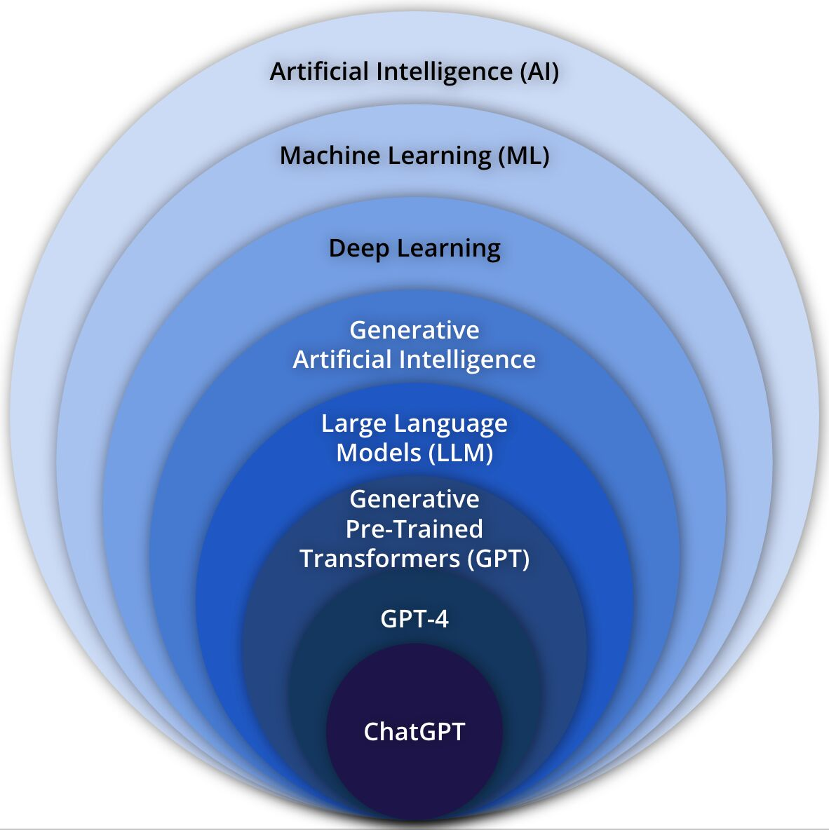
Was ist Künstliche Intelligenz?
Künstliche Intelligenz (KI) ist die Fähigkeit eines Computers, zu denken, zu lernen und menschliche geistige Prozesse zu simulieren, wie Wahrnehmen, Schlussfolgern und Lernen.
Künstliche Intelligenz ist nicht fähig, menschliches Bewusstsein, Emotionen, allgemeine Intelligenz oder kreative Entscheidungsfindung zu besitzen, und kann nicht ohne menschliches Eingreifen moralische oder ethische Überlegungen anstellen.
https://www.linkedin.com/pulse/how-make-simple-explain-ai-ml-dl-data-science-dr-marcell-vollmer/#
9

Slide 10
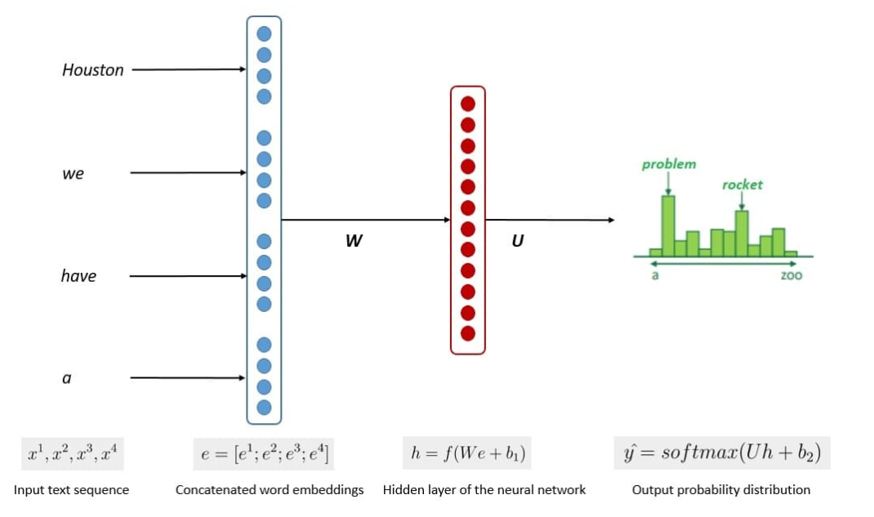
Warum sind Large Language Models (LLM‘s) anders?
LLM‘s basieren auf neuronalen Netzwerken, einem Rechensystem, das von biologischen neuronalen Netzwerken inspiriert ist.
Diese Modelle verwenden kontinuierliche Repräsentationen oder Einbettungen von Wörtern, um ihre Vorhersagen zu treffen.
Einbettungen sind im Wesentlichen Vektoren (Zahlenreihen), die es dem Modell ermöglichen, semantische Beziehungen zwischen den Elementen des Textes zu erfassen.
Toleranz für Genauigkeit | Faktische Fehler können toleriert werden | Genauigkeit ist wichtig
Toleranz für Genauigkeit | Faktische Fehler können toleriert werden | Genauigkeit ist wichtig
Kriterium | Generative KI | Regelbasierte KI
Toleranz für Vorurteile (Biases) | Vorurteile können toleriert werden | Vorurteilsfreiheit ist wichtig
Kreativität | Kreativität ist wichtig | Kreativität ist nicht wichtig
Spezifität der Aufgaben | Breite, offene Aufgaben | Enge, spezifische Aufgaben
Regulatorischer Schutz | Hohe Flexibilität, geringer Schutz | Mittlere Flexibilität, mittlerer Schutz
Kriterium | Generative KI | Regelbasierte KI
Toleranz für Vorurteile (Biases) | Vorurteile können toleriert werden | Vorurteilsfreiheit ist wichtig
Kreativität | Kreativität ist wichtig | Kreativität ist nicht wichtig
Spezifität der Aufgaben | Breite, offene Aufgaben | Enge, spezifische Aufgaben
Regulatorischer Schutz | Hohe Flexibilität, geringer Schutz | Mittlere Flexibilität, mittlerer Schutz
Kriterium | Generative KI | Regelbasierte KI
Toleranz für Genauigkeit | Faktische Fehler können toleriert werden | Genauigkeit ist wichtig
Toleranz für Vorurteile (Biases) | Vorurteile können toleriert werden | Vorurteilsfreiheit ist wichtig
Kreativität | Kreativität ist wichtig | Kreativität ist nicht wichtig
Spezifität der Aufgaben | Breite, offene Aufgaben | Enge, spezifische Aufgaben
Regulatorischer Schutz | Hohe Flexibilität, geringer Schutz | Mittlere Flexibilität, mittlerer Schutz
Umweltauswirkungen | Umweltauswirkungen sind nicht wichtig | Umweltauswirkungen sind wichtig
“The right AI for the job: Generative vs. legacy – when to use each”, Wade / Plueckebaum, I by IMD, June 2024
10

Slide 11
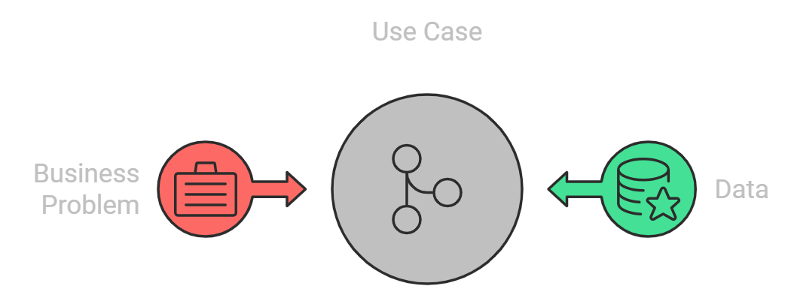
Den Anfang macht der richtige „Use Case“….
“Matching” – Problem
oder
Iteratives Matching
1:1 Matching
11

Slide 12
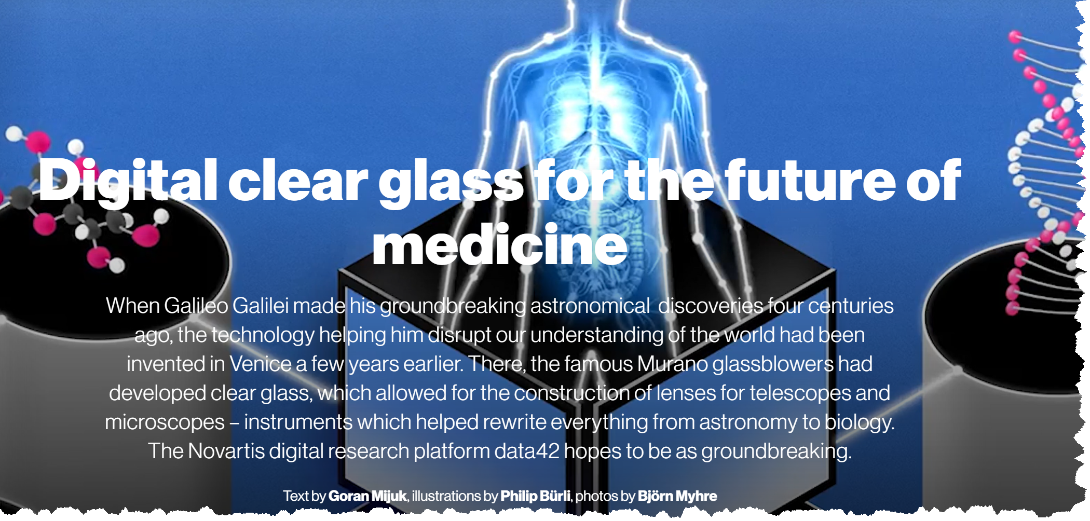
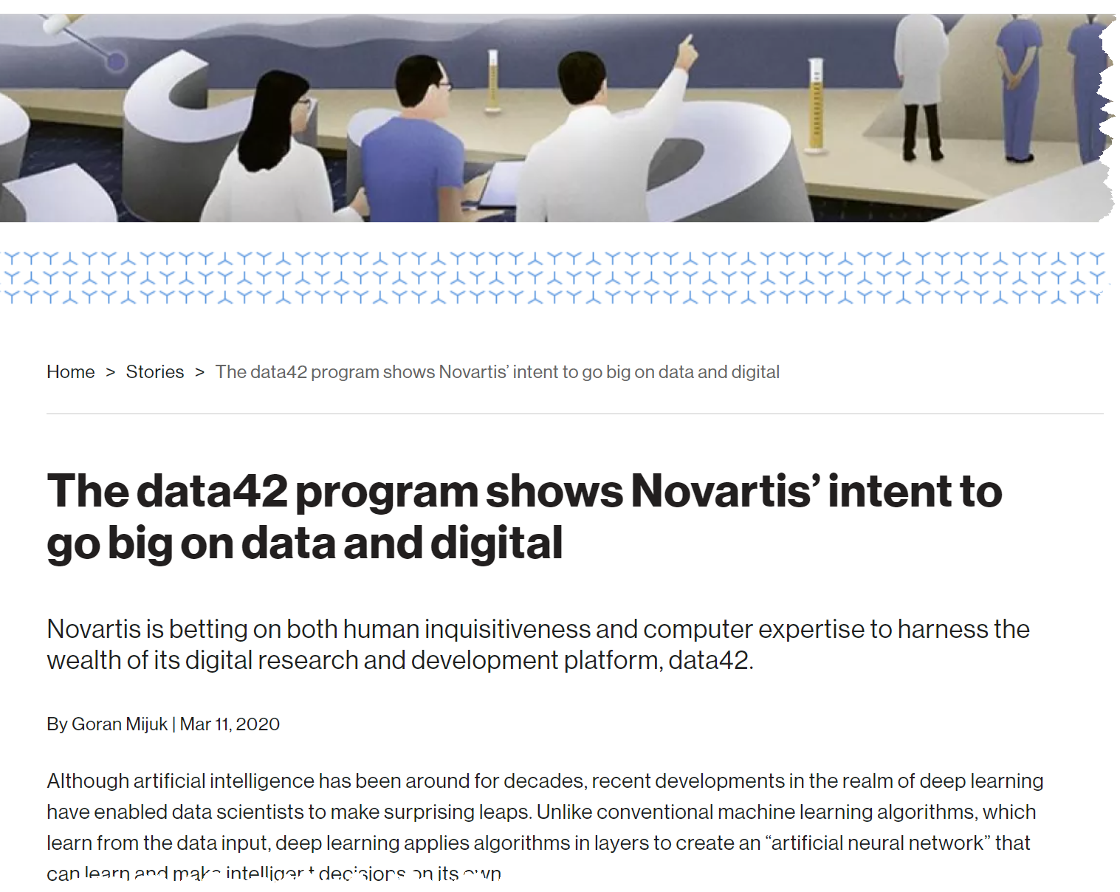
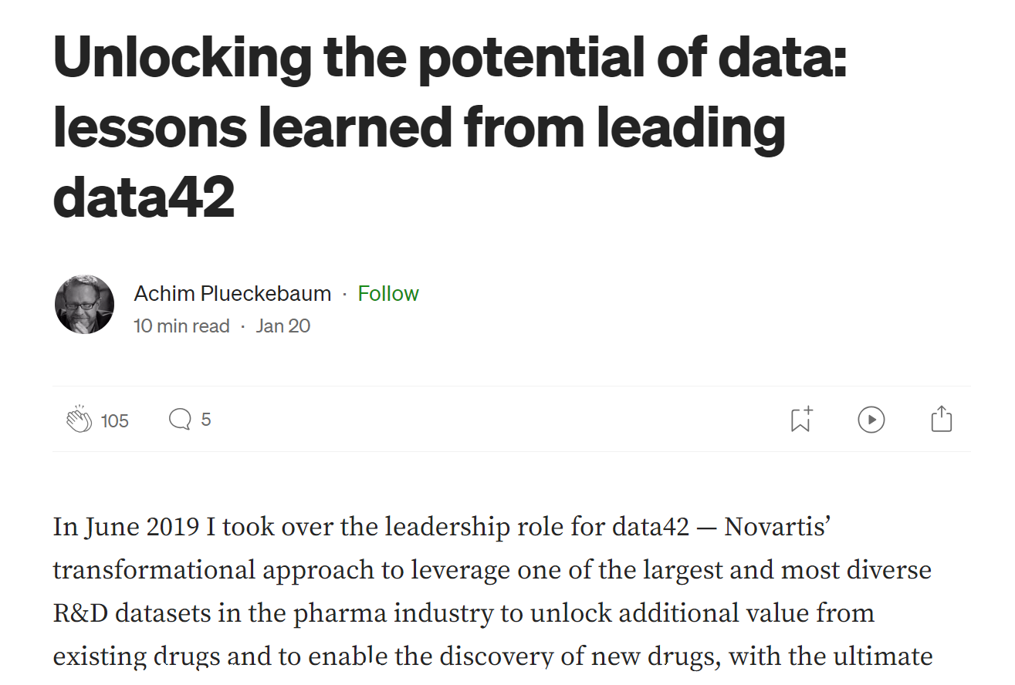
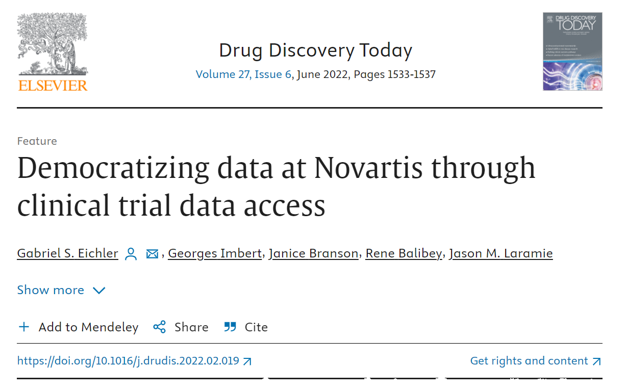
Sollte KI für Patientendaten verwendet werden?
12

Slide 13
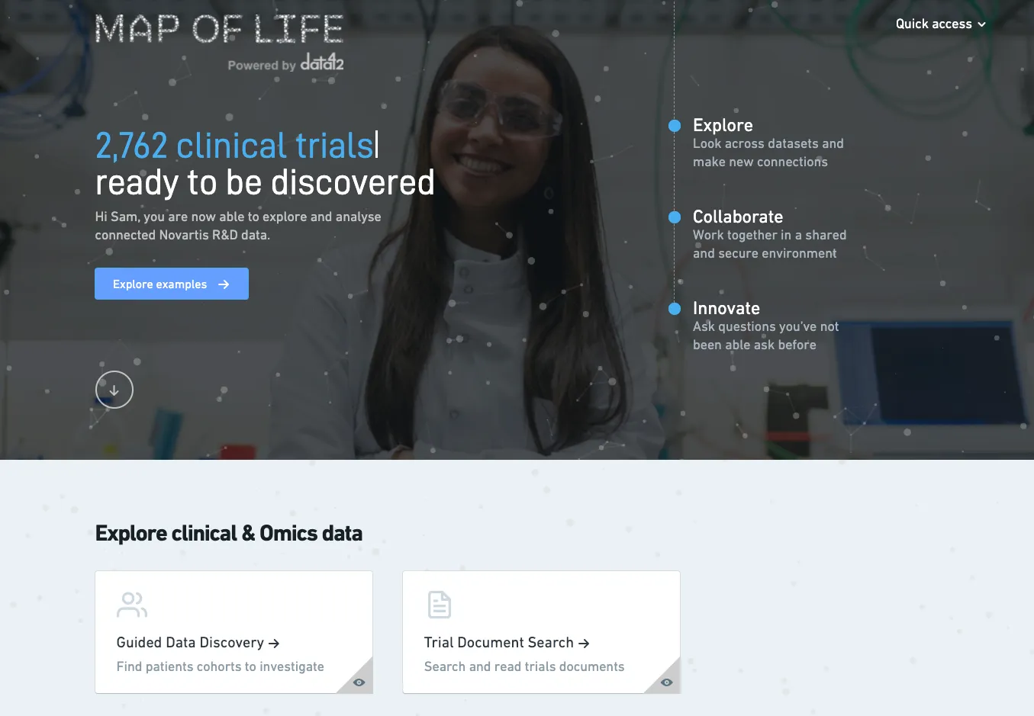
Die „data42“ Transformation
Data42 ist Novartis' transformativer Ansatz, eines der größten und vielfältigsten Datensätze in Forschung und Entwicklung (F&E) der Pharmaindustrie zu nutzen, um zusätzlichen Wert aus bestehenden Medikamenten zu erschließen und die Entdeckung neuer Medikamente zu ermöglichen
Data42 zielt auf Auswirkungen auf die F&E-Wertschöpfungskette durch eine breite Palette von Anwendungsfällen im präklinischen Stadium und im Studiendesign
Data42 hat das ultimative, ambitionierte Ziel, die Art und Weise, wie Medikamente entwickelt werden, zu verändern.
13

Slide 14
Entscheiderprobleme für den Einsatz von KI in Life Sciences
Source: «AI in Healthcare», Report by Stifel Healthcare, April 2024
14

Slide 15
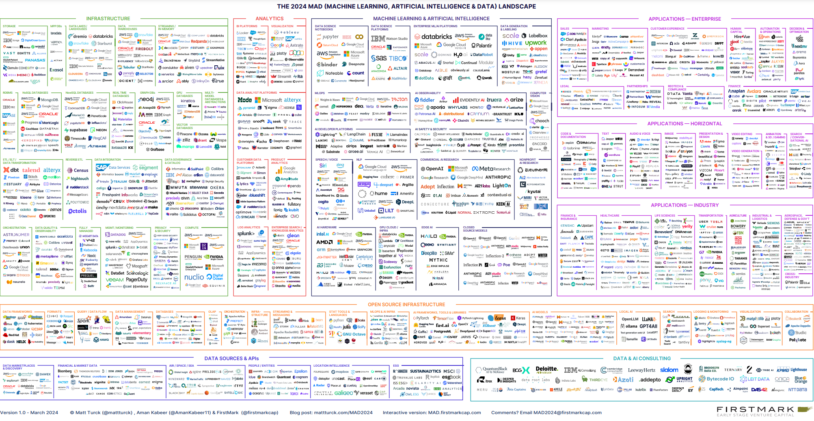

Slide 16
Warum startups so wichtig sind für KI – Beispiel Honic
Datenanbieter
Datennachfrager
Master-Patienten-Index
Über Datenanbieter hinweg
Daten zur ambulanten Versorgung
Pharma & Biotech
Labordaten
PLATFORM & DATA AS A SERVICE
MedTech & AI
Medikationsdaten
Ganzheitliche und aktuelle Sicht auf die Gesundheitsakten der Patienten für eine flexible Kombination in großem Maßstab
Registrierungsdaten
Versorgungsforschung
Versicherungsdaten
Verknüpfung von pseudoanymisierten Daten von Datenanbietern
Datennutzern zur besseren Recherche zur Verfügung gestellt
Skalierbare Plattform für die Forschung mit Gesundheitsdaten von >10 Mio. Patienten - in 2,5 Jahren von Grund auf neu entwickelt
Skalierbar über alle Arten von Datenanbietern und -nutzern – Verknüpfung beliebiger Datentypen über Master Patient Index
Öffentliche Befürwortung durch Datenschutzbehörden und Patientenorganisationen
Datenverknüpfung über Silos hinweg ohne Patienteneinwilligung dank umfassender Compliance-Architektur
Ohne Daten keine KI – ohne Startups wenig Geschwindigkeit !
16
Notes:
„- Staat hat 2002 Start der elektronischen Gesundheitskarte angekündigt
- 2025 soll jetzt die elektronische Patientenakte wirklich kommen
- auch Konzerne konnten in der Zwischenzeit in Deutschland kaum Siloübergreifende Infrastruktur für Gesundheitsdaten entwickeln
- KI benötigt aber möglichst viele Daten, möglichst hoch qualitativ, möglichst Siloübergreifend
- Denn bisher wurde Health KI v.a. auf Basis von vielen Bildern trainiert
- Unscharf, da KI zwar Muster erkennt, aber ohne weitere Informationen (Medikamenteneinnahme, Diagnosen, Laborwerten etc.) unklar ist, wieso es zu einer Anomalie kommt
- Zukunft von Health KI ist ‚multimodale Health KI‘, also Kombination von Daten unterschiedlicher Quellen um Patient in seiner longitudinalen / multimorbiden / über verschiedene Silos des Gesundheitswesens hinweg versorgten Playern verstehen zu können
- das Problem hat Honic gelöst, in nur 2,5 Jahren ein Ökosystem von med. Leistungserbringern auf eine Plattform geholt, die gemeinsam mit der Datenschutzaufsicht und Patienten-Organisationen co-entwickelt wurde“

Slide 17
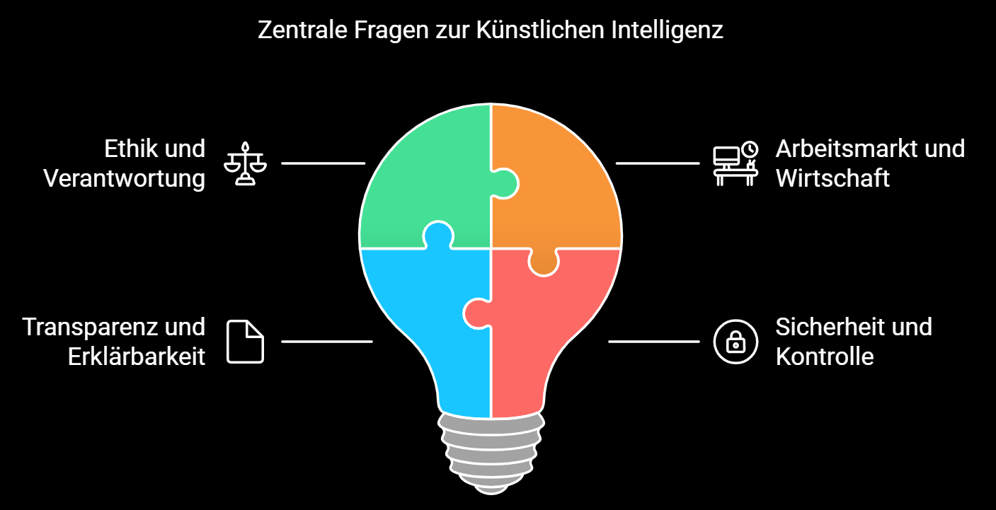
Wir brauchen Entscheider für die grossen KI Fragen!
Wie sorgen wir dafür, dass KI verantwortungsvoll und ohne Vorurteile handelt?
Wie bereiten wir uns auf die Auswirkungen von KI auf Jobs und Wirtschaft vor?
Wie verhindern wir, dass KI außer Kontrolle gerät oder schadet?
Wie machen wir KI-Entschei-dungen nachvollziehbar und verständlich?
Anders als frühere Wellen erfordert diese technologische Welle ein strikteres Management und neue Sicherheitsvorkehrungen, um unerwünschte Entwicklungen zu verhindern. Gesellschaften müssen sich auf die Auswirkungen der KI aktiv vorbereiten, um das Potenzial optimal zu nutzen und Risiken zu minimieren. Nehmen Sie aktiv teil an diesem Diskurs!
17
Notes:
Ethik und Verantwortung: Wie stellen wir sicher, dass KI-Systeme ethisch handeln und verantwortungsvoll eingesetzt werden? Dies umfasst Fragen zu Bias, Diskriminierung und der Vermeidung schädlicher Auswirkungen auf Gesellschaft und Individuen.
Arbeitsmarkt und Wirtschaft: Wie werden KI und Automatisierung die Arbeitswelt verändern, und wie bereiten wir Gesellschaft und Wirtschaft auf diese Veränderungen vor? Hier geht es um Arbeitsplatzverluste, neue Arbeitsmodelle und wirtschaftliche Ungleichheit.
Transparenz und Erklärbarkeit: Wie können KI-Systeme so entwickelt werden, dass ihre Entscheidungen für Menschen nachvollziehbar und transparent sind? Dies ist besonders wichtig für sicherheitskritische und regulatorische Anwendungen.
Sicherheit und Kontrolle: Wie gewährleisten wir, dass fortgeschrittene KI-Systeme sicher bleiben und nicht außer Kontrolle geraten? Das betrifft sowohl den Umgang mit autonomen Waffensystemen als auch die potenzielle Bedrohung durch „Superintelligenzen“.

Slide 18
Fragen & Diskussion
achim.plueckebaum@gmail.com
+41 79 541 0964
https://www.linkedin.com/in/achimplueckebaum/

